Slide 1
流程控制之if
讲师：李德山

Slide 2
流程控制
假设用户让你帮你他写一个猜数游戏，假设5是一个会赢的数字；请思考用户输入下面的数字应该展示什么样的内容给用户呢？
用户输入 | 展示信息
2
5
7
9

Slide 3
用户输入 | 展示信息
2 | 猜小了
5 | 猜对了
7 | 猜大了
9 | 猜大了

Slide 4
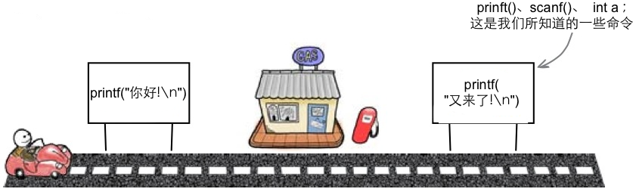
程序不只是一个命令的列表
我们可以创建一个程序只是简单的命令列表，但是这种情况你几乎从来都不会遇到，这是因为简单的命令列表，只能在一个方向上运行，就像开车只能走一段直路，因为这里只有这一条路可走。
但是程序需要比这更加智能

Slide 5
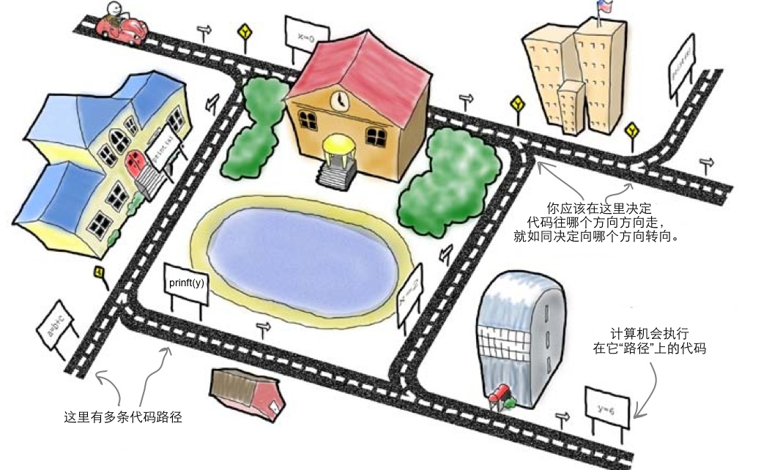
代码庄园：你的程序应该像个交通网

Slide 6
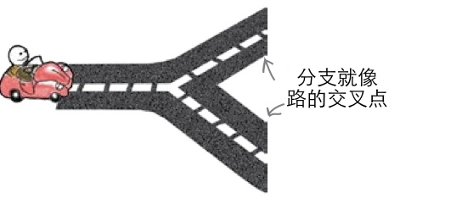
分支是代码的交叉路口
开车你要在遇到交叉路径的时候，决定往哪个方向转向，你程序也一样。
当你的程序是一个命令列表的时候，系统会不加思考的一条接一条执行。
但是有时候，你的程序需要做出决定，是执行这段代码，还是执行那一段

Slide 7
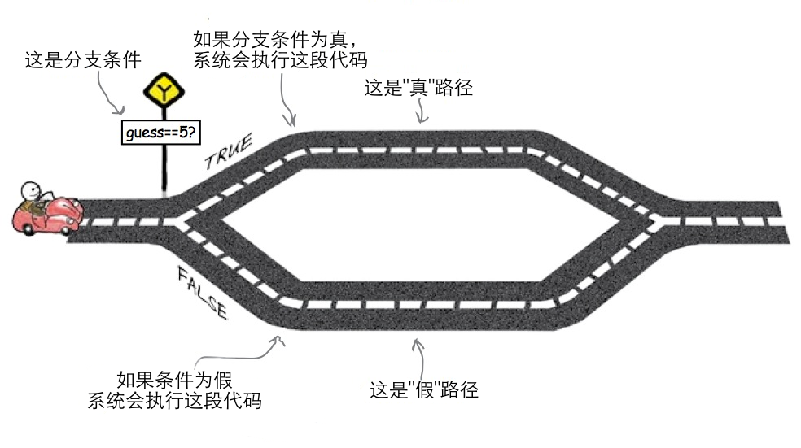
条件分支

Slide 8
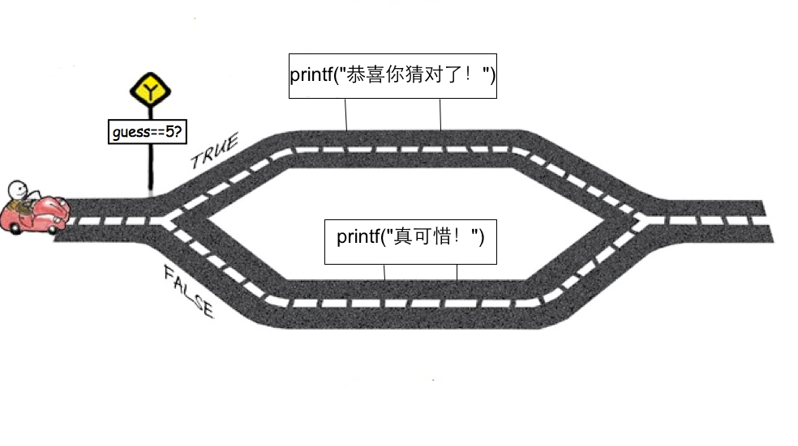
分支结构 —— if
if(guess==5){
printf("恭喜你，猜对啦！");
}else{
printf("很可惜！");
}
分支条件
“真”路径
“假”路径

Slide 9
但是这并没与完成用户的需求
用户输入 | 展示信息
2 | 猜小了
5 | 猜对了
7 | 猜大了
9 | 猜大了

Slide 10
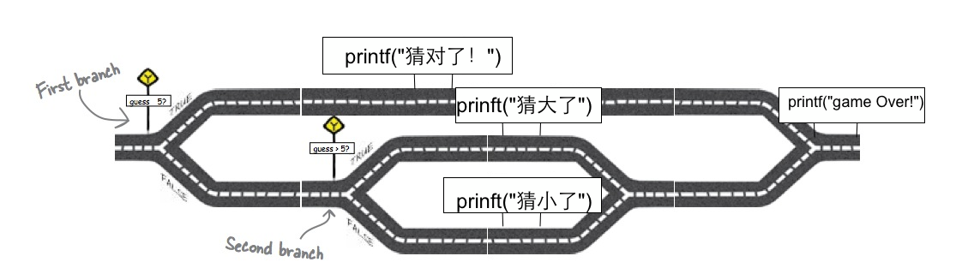
我们路应该是怎样的呢？
请你用代码实现这条代码公路!

Slide 11
9,5,2 升序：从小到大
num1
num2
num3
9 5 2
5 9 5
2 5 9

Slide 12
分支结构 —— switch
有时候当你在写条件逻辑时,需要一次又一次地检查同一个变 量的值。为了避免写许许多多的if语句,C语言提供了另一种 选择:switch语句
switch语句和if语句有些像,但它可以判断一个变量的多种 取值
语法格式：
switch (表达式) {
case 常量1:
语句1;
语句2;
break;
case 常量2:
语句1;
语句2;
break;
...
default:
break;
}
一搬情况下这里的
表达式是一个变量，
因为这样会让switch
有更好的可读性。
switch是判断表达式
的值与case中的常量
是否相等，如果相等
则执行case中的语句
switch只有遇到break
或与到switch的 “}”
才会结束

Slide 13
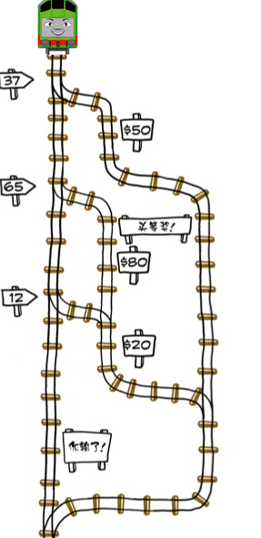
随时转向的命运列车

Slide 14
switch实战——用户控制方向
用户输入w、s、a、d来控制方向；当用户输入w时，输出向上，输入s时，输出向下，输入a时，输出向左，输入d时输出下

Slide 15
实战—石头剪刀布游戏

Slide 16
Q & A
Thanks!

